Slide 1
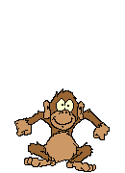
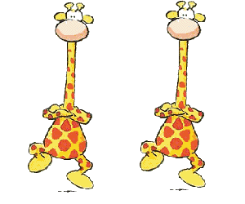
23.1 Význam slov – slova nadřazená, podřazená, souřadná
Elektronická učebnice - I. stupeň Základní škola Děčín VI, Na Stráni 879/2 – příspěvková organizace Český jazyk
ZVÍŘATA
ŽIRAFA
HROCH
SLON
OPICE
Autor: Mgr. Vladimíra Jaborová
Notes:
Víte, kdo způsobuje angínu, chřipku, nebo neštovice?

Slide 2
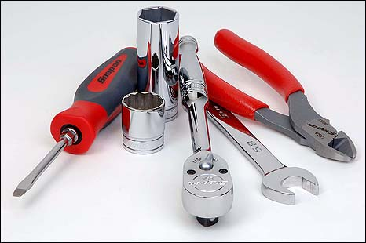
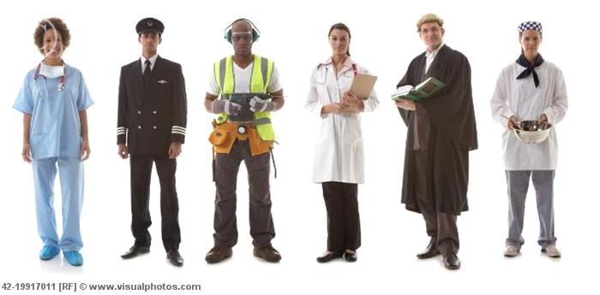
23.2 Co už víš?
Elektronická učebnice - I. stupeň Základní škola Děčín VI, Na Stráni 879/2 – příspěvková organizace Český jazyk
1. Dokážeme vymyslet slova podřazená
ke slovu nadřazenému.
Např. ke slovu NÁŘADÍ –
vrtačka, kladívko, pilník, šroubovák…
2. Dokážeme vymyslet slovo nadřazené
ke slovům podřazeným.
Např. ke slovům UČITEL, DOKTOR,
PILOT – povolání.

Slide 3
23.3 Jaké si řekneme nové termíny a názvy?
Elektronická učebnice - I. stupeň Základní škola Děčín VI, Na Stráni 879/2 – příspěvková organizace Český jazyk
Slova nadřazená - jsou slova, která jsou významově nad úrovní
Slova souřadná - jsou slova, která jsou významově na stejné úrovni
Slova podřazená - jsou významově pod úrovní
https://sites.google.com/site/pepousuvweb/home/cesky-jazyk/slovanadrazena-podrazena-souradna

Slide 4
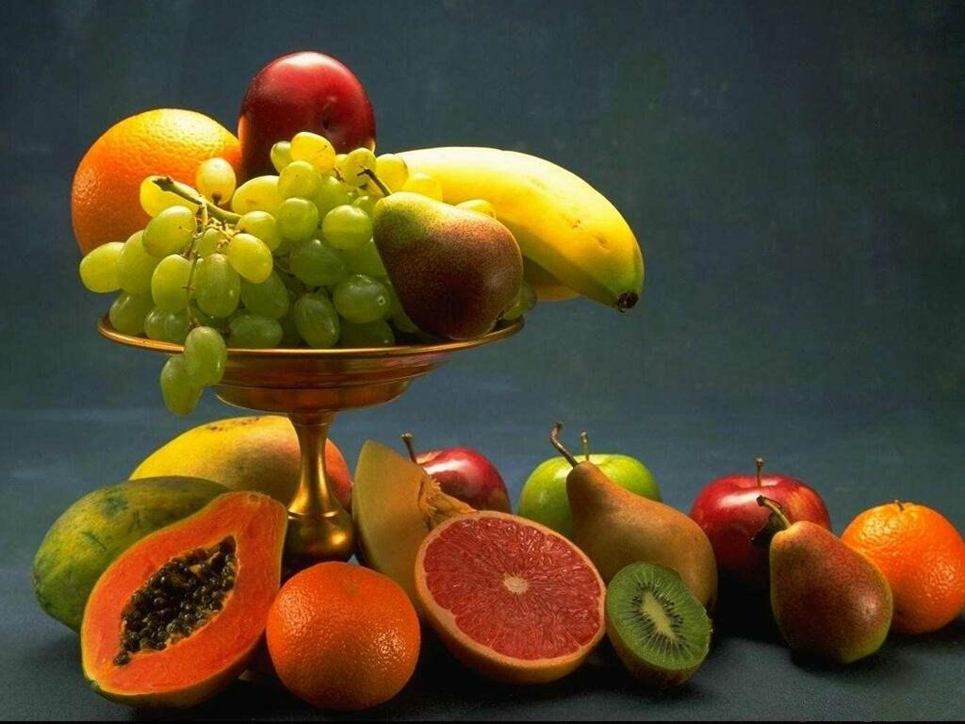
23.4 Co si řekneme nového?
Elektronická učebnice - I. stupeň Základní škola Děčín VI, Na Stráni 879/2 – příspěvková organizace Český jazyk
slovo nadřazené
OVOCE
slova podřazená
JAHODA, JABLKA, HRUŠKA, MERUŇKA
slova souřadná
http://www.pripravy.estranky.cz/clanky/jazyk-cesky/slova-nadrazena-tabulky.html

Slide 5
23.5 Procvičení a příklady
Elektronická učebnice - I. stupeň Základní škola Děčín VI, Na Stráni 879/2 – příspěvková organizace Český jazyk
1. Napište slovo nadřazené ke slovům na řádku.
ponožky, svetr, šála, kalhoty, sukně, kabát, mikina, tepláky, tričko, tílko, rukavice
mrkev, celer, ředkvička, petržel, okurka, rajče, květák, brokolice, paprika, salát
křeslo, postel, stůl, židle, knihovna, police, válenda, noční stolek, skříňka, botník
2. Dokážeš vymyslet ke každému obláčku jeden název – tedy slovo nadřazené?
autíčko, kostka, panenka, kočárek, míč, stavebnice
sýkorka, holub, kos, vrána, vrabec
talíř, hrnec, cedník, lžíce, mísa, nůž, sklenice
pes, kočka, ovce, kůň, kráva, prase, koza
borovice, jedle, smrk, modřín
3. Které slovo do řádku nepatří a proč?
lípa, osika, javor, dub, šiška, buk, jírovec, topol, jasan, bříza, jeřáb, ořech, vrba
červená, bílá, modrá, zelená, oranžová, duha, černá, šedá, fialová, růžová, hnědá
http://skolakov1.sweb.cz/CJ2/vyznamslov/souradna1.html

Slide 6
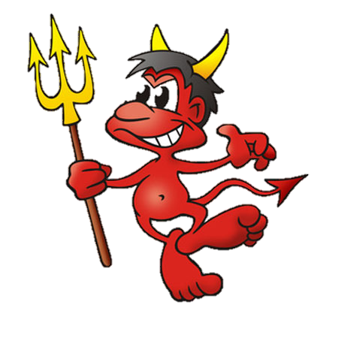
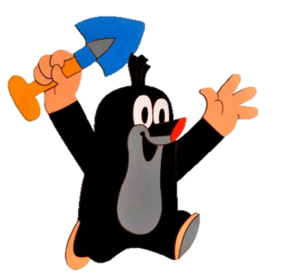
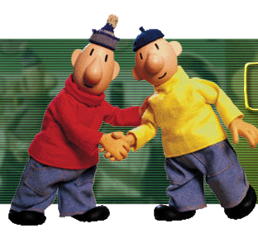
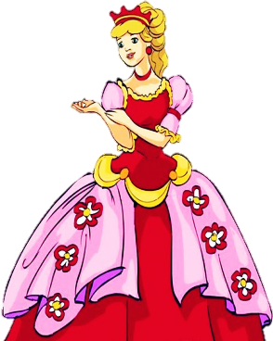
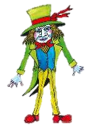
23.6 Něco navíc pro šikovné
Elektronická učebnice - I. stupeň Základní škola Děčín VI, Na Stráni 879/2 – příspěvková organizace Český jazyk
http://www.zslacnov.svitavy.cz/skola/testy/cestina/2/nadrazena_podrazena_slova/SNAP1.htm
http://www.zs-olesska.cz/project/ftp/TEST_c2_Slova_nadrazena_a_podrazena.pdf
http://www.pripravy.estranky.cz/clanky/slova-nadrazena-a-podrazena.html
POHÁDKOVÉ BYTOSTI
?
?
?
?
?

Slide 7
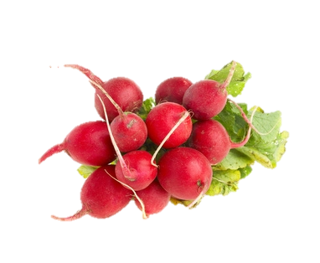
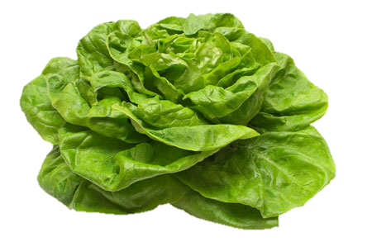
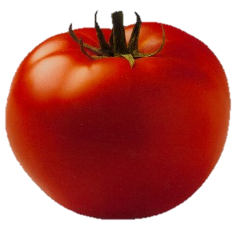
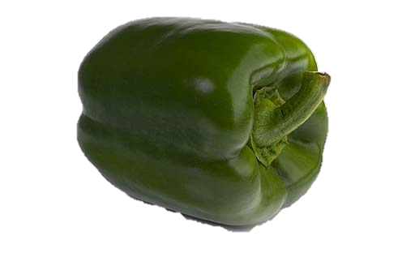
23.7 Superordinate, subordinate and coordinate words
Elektronická učebnice - I. stupeň Základní škola Děčín VI, Na Stráni 879/2 – příspěvková organizace Český jazyk
VEGETABLES
TOMATO
PEPPER
RADISH
LETTUCE

Slide 8
23.8 Test znalostí
Elektronická učebnice - I. stupeň Základní škola Děčín VI, Na Stráni 879/2 – příspěvková organizace Český jazyk
1. Jaké je slovo nadřazené ke slovům sýkorka, holub, vrabec? a/ pštros b/ ZOO c/ ptáci d/ květiny | 3. Jaké slovo souřadné patří ke slovům autobus, metro, tramvaj? a/ trolejbus b/ cyklista c/ dopravní značka d/ semafor
2. Jaká slova jsou podřazená ke slovu ovoce? a/ zmrzlina, nanuk, bonbony b/ švestka, meruňka, jahoda c/ mrkev, petržel, celer d/ rajče, paprika, cibule | 4. Ke slovu nadřazenému škola vyberte slova podřazená. a/ šroubovák, pilka, kladivo b/ pravítko, žák, tabule c/ zahrada, plot, dům d/ koberec, knihovna, lampa
Správné odpovědi:
c
b
a
b
Test na známku

Slide 9
Elektronická učebnice - I. stupeň Základní škola Děčín VI, Na Stráni 879/2 – příspěvková organizace Český jazyk
23.9 Použité zdroje, citace
http://www.google.cz/imgres?q=%C5%BEirafa&hl=cs&sa=X&biw=1366&bih=587&tbm=isch&prmd=imvns&tbnid=4CqRecYGcI3G
2M:&imgrefurl=http://zirafa-bm.blog.cz/&docid=UpmDpjxOPBzQbM&imgurl=http://nd01.jxs.cz/300/405/ac7396cdd0_45368498_o2.
gif&w=300&h=250&ei=K8zkTojnK6uO4gS7jcn2BA&zoom=1&iact=hc&vpx=399&vpy=247&dur=31&hovh=200&hovw=240&tx=129
&ty=119&sig=114013796692714424137&page=3&tbnh=127
&tbnw=153&start=57&ndsp=30&ved=1t:429,r:9,s:57
http://www.pripravy.estranky.cz/clanky/jazyk-cesky/slova-nadrazena-tabulky.html
https://sites.google.com/site/pepousuvweb/home/cesky-jazyk/slovanadrazena-podrazena-souradna
http://www.pripravy.estranky.cz/clanky/slova-nadrazena-a-podrazena.html
http://www.pripravy.estranky.cz/clanky/jazyk-cesky/slova-nadrazena-tabulky.html
http://skolakov1.sweb.cz/CJ2/vyznamslov/souradna1.html
http://www.zslacnov.svitavy.cz/skola/testy/cestina/2/nadrazena_podrazena_slova/SNAP1.htm
http://www.google.cz/imgres?q=povol%C3%A1n%C3%AD&hl=cs&biw=1366&bih=587&tbm=isch&tbnid=GF6KiaOtWU9pNM:
&imgrefurl=http://www.visualphotos.com/image/2x4133207/people_in_various_occupations&docid=xtNHrUc0DV_KFM&imgurl=http
://www.visualphotos.com/photo/2x4133207/People_in_Various_Occupations_42-19917011.jpg&w=700&h=345&ei=-Yv8To7UAqeB4AS
01qCdAQ&zoom=1&iact=hc&vpx=445&vpy=192&dur=1279&hovh=157&hovw=320&tx=125&ty=91&sig=114078918819210742493&
page=6&tbnh=80&tbnw=162&start=131&ndsp=25&ved=1t:429,r:19,s:131
http://www.gymvr.cz/archivy/webarchiv/2008/pivonkova/hrebrina/index.html

Slide 10
Elektronická učebnice - I. stupeň Základní škola Děčín VI, Na Stráni 879/2 – příspěvková organizace Český jazyk
23.10 Anotace
Autor | Mgr. Vladimíra Jaborová
Období | 07 – 12/2011
Ročník | 2. ročník
Klíčová slova | Slova nadřazená, podřazená, souřadná
Anotace | Prezentace popisuje význam slov a tvoření slov nadřazených, podřazených a souřadných

